Slide 1

Prédiction de survie du Titanic
Barache Ilham
Belkacemi Aziz
AitHammou abdelghani

Slide 2
Introduction
Le 15 avril 1912, lors de son voyage inaugural, le RMS Titanic a coulé après être entré en collision avec un iceberg. Malheureusement, il n’y avait pas assez de canots de sauvetage pour tout le monde à bord, entraînant la mort de 1502 des 2224 passagers et membres d’équipage.
.
Notes:
Le naufrage du Titanic est l’un des naufrages les plus infâmes de l’histoire.
Bien qu’il y ait eu un certain élément de chance impliqué dans la survie, il semble que certains groupes de personnes étaient plus susceptibles de survivre que d’autres

Slide 3
Problématique
Construire un modèle prédictif pour prédire si un passager du Titanic aurait survécu ou non, en utilisant les données des passagers (le nom, l’âge, le sexe, etc.)
.

Slide 4
Solution
Archivage de données
Exploration des données
Classification
.

Slide 5
Positionnement de la solution
Construire nos modèles d’apprentissage automatique. Notre modèle sera basé sur des « fonctionnalités » telles que le sexe et la classe des passagers.
L’ensemble de tests doit être utilisé pour voir dans quelle mesure notre modèle fonctionne sur des données invisibles.
.
Notes:
Les données ont été divisées en deux groupes : ensemble d’entraînement (train.csv) ensemble de test (test.csv) , L’ensemble de formation doit être utilisé pour

Slide 6
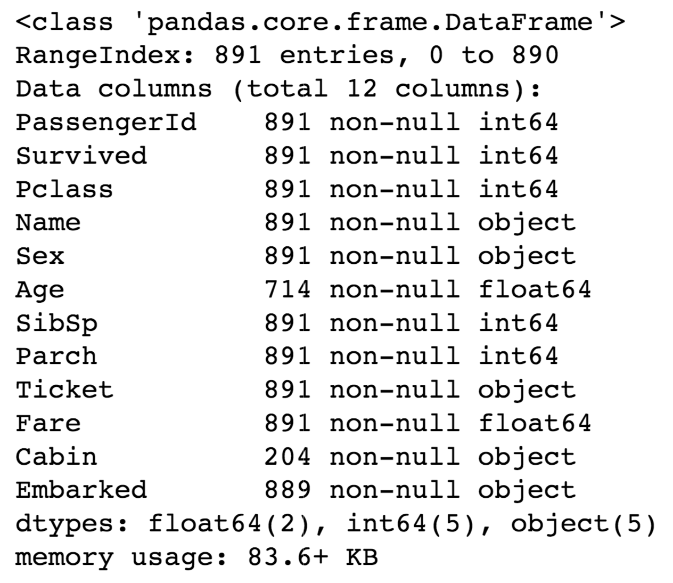
Exploration/analyse des données
.
Conception/Développement
Notes:
Donce le but c’est de voit une vue Génaral sur nos données on remque que L’ensemble d’entraînement comporte 891 exemples et 11 fonctionnalités + la variable cible (survivante). 2 des entités sont des flotteurs, 5 sont des entiers et 5 sont des objets

Slide 7
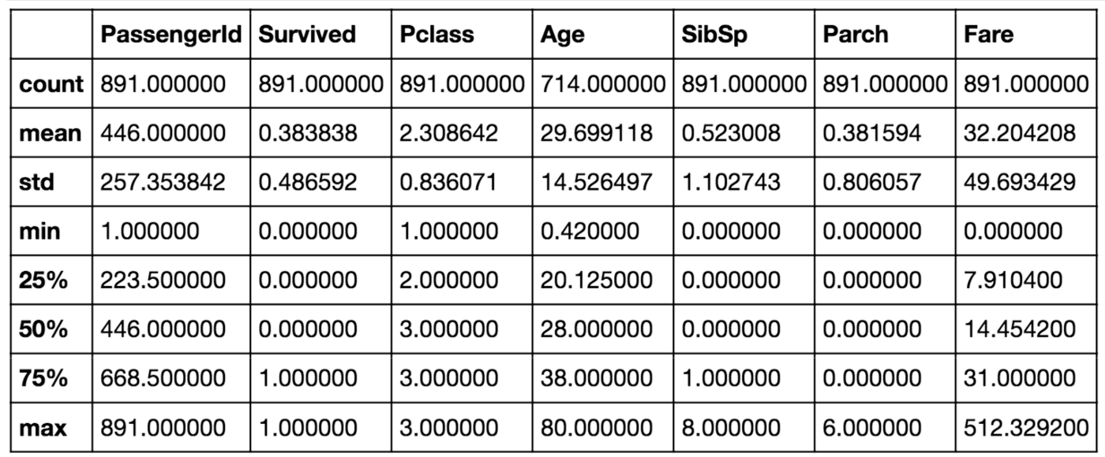
Exploration/analyse des données
.
Conception/Développement
Notes:
Ci-dessus, nous pouvons voir que 38% des participants à l’entraînement ont survécu au Titanic. Nous pouvons également voir que l’âge des passagers varie de 0,4 à 80 ans. En plus de cela, nous pouvons déjà détecter certaines fonctionnalités, qui contiennent des valeurs manquantes, comme la fonction « Age ».

Slide 8
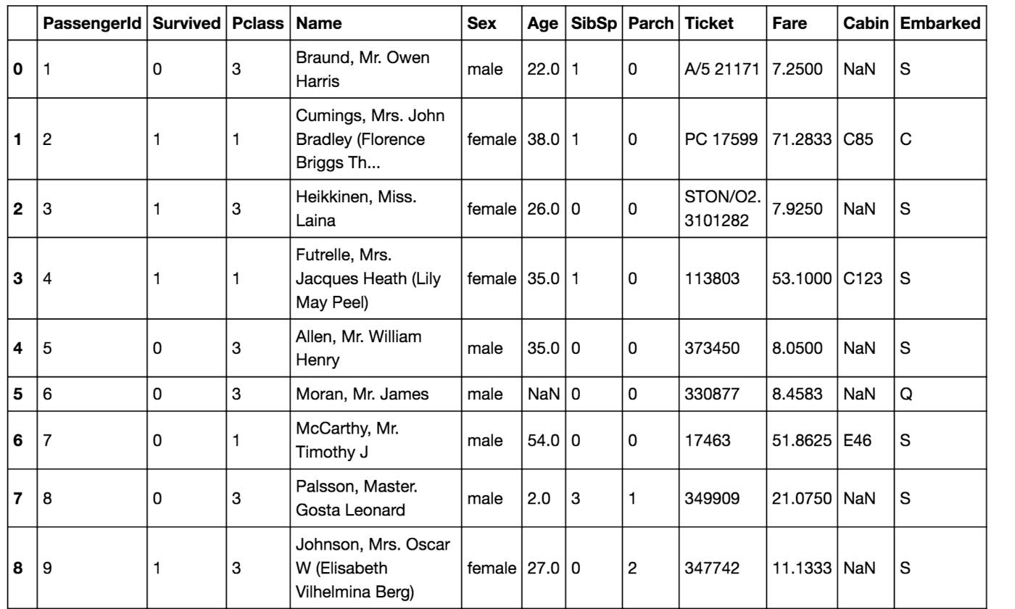
Exploration/analyse des données
.
Conception/Développement
Notes:
À partir du tableau ci-dessus, nous pouvons noter quelques choses. Tout d’abord, nous devons convertir de nombreuses fonctionnalités en fonctionnalités numériques plus tard, afin que les algorithmes d’apprentissage automatique puissent les traiter. De plus, nous pouvons voir que les fonctionnalités ont des plages très différentes, que nous devrons convertir à peu près à la même échelle. Nous pouvons également repérer d’autres fonctionnalités, qui contiennent des valeurs manquantes (NaN = pas un nombre), que nous devons traiter.

Slide 9
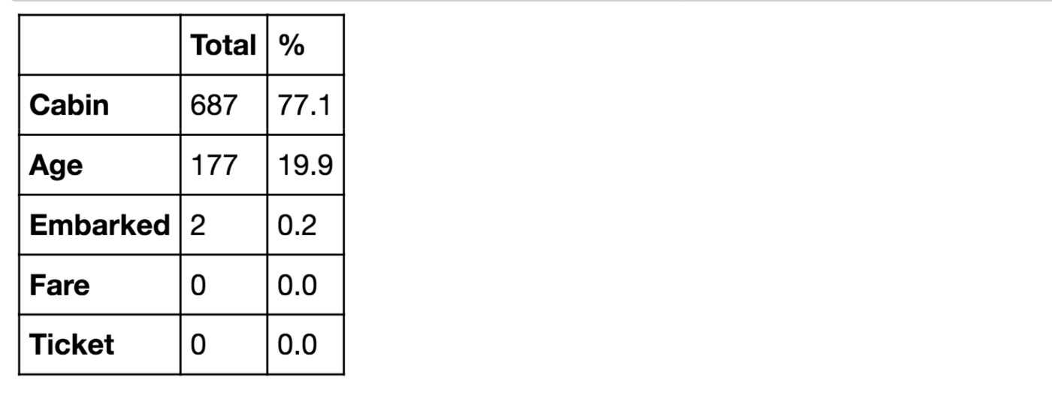
Exploration/analyse des données
Données qui manquent réellement:
.
Conception/Développement
Notes:
Jetons un coup d’œil plus détaillé aux données qui manquent réellement:
La fonction Embarqué n’a que 2 valeurs manquantes, qui peuvent facilement être remplies. Il sera beaucoup plus délicat de traiter la fonction « Age », qui a 177 valeurs manquantes. La fonction « Cabine » nécessite une enquête plus approfondie

Slide 10
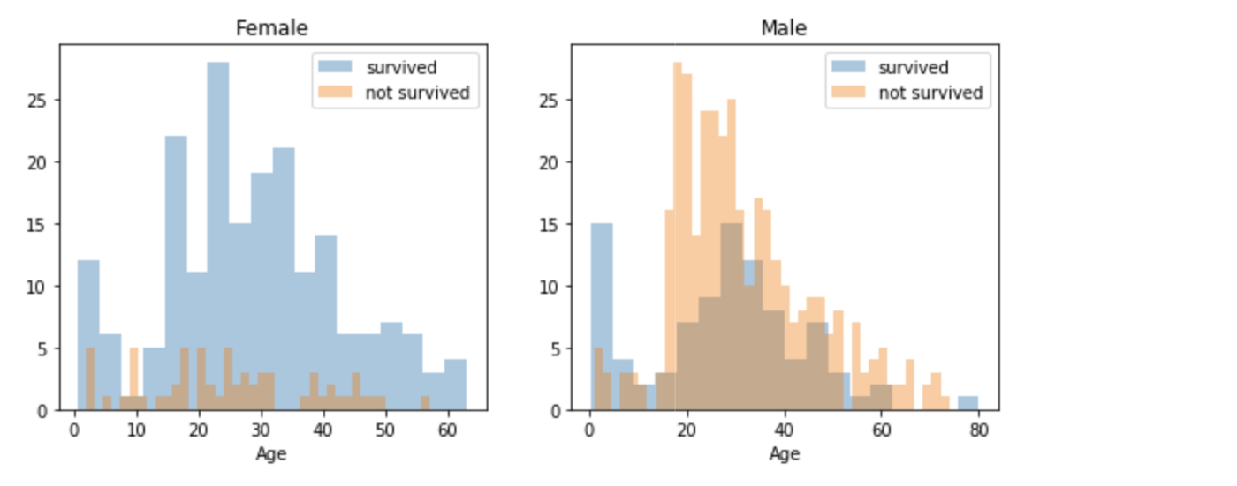
Exploration/analyse des données
.
Conception/Développement
Notes:
Ensuite on avait fait une visualisation sur qlq données Donc on peut voir que les hommes ont une forte probabilité de survie lorsqu’ils ont entre 18 et 30 ans, ce qui est également un peu vrai pour les femmes, mais pas complètement. Pour les femmes, les chances de survie sont plus élevées entre 14 et 40 ans.
Pour les hommes, la probabilité de survie est très faible entre 5 et 18 ans, mais ce n’est pas vrai pour les femmes. Une autre chose à noter est que les nourrissons ont également une probabilité de survie un peu plus élevée.
Puisqu’il semble y avoir certains âges, qui ont augmenté les chances de survie et parce que je veux que chaque fonctionnalité soit à peu près sur la même échelle, je vais créer des groupes d’âge plus tard.

Slide 11
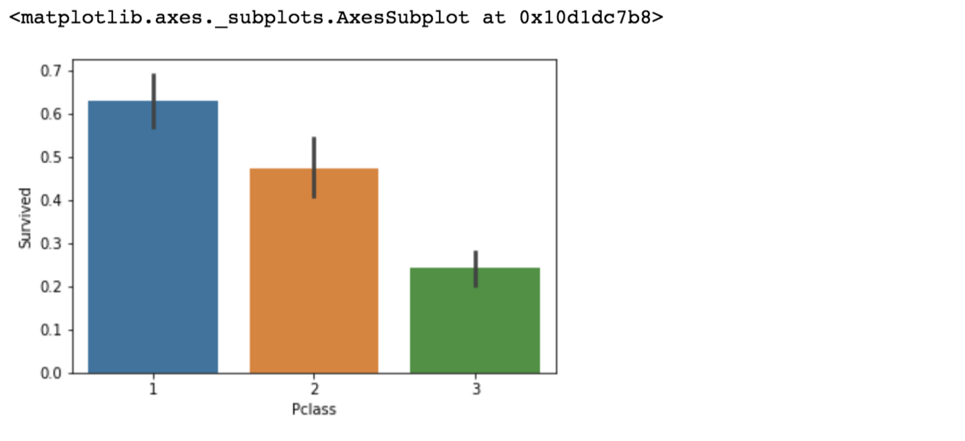
Exploration/analyse des données
.
Conception/Développement
Notes:
Ici, nous voyons clairement que Pclass contribue à une chance de survie d’une personne, surtout si cette personne est dans la classe 1. Nous allons créer un autre tracé de pclass ci-dessous.

Slide 12
Prétraitement de données
Tout d’abord, on doit supprimer « PassengerId » de la rame, car cela ne contribue pas à la probabilité de survie d’une personne.
Données Manquantes:
Cabin: Extraire et créer une nouvelle fonctionnalité, qui contient un deck de personnes.
Embarked: Etant donné que la fonctionnalité Embarqué n’a que 2 valeurs manquantes, nous allons simplement les remplir avec la plus courante.
.
Conception/Développement
Notes:
Ensuite on doit faire un traitement sur les données manquantes donc on commence par CABIN, Un numéro de cabine ressemble à « C123 » et la lettre fait référence au pont. Par conséquent, nous allons les extraire et créer une nouvelle fonctionnalité, qui contient un deck de personnes. Après coup, nous allons convertir la fonctionnalité en une variable numérique. Les valeurs manquantes seront converties à zéro. Dans l’image ci-dessous, vous pouvez voir les ponts réels du titanic, allant de A à G.

Slide 13
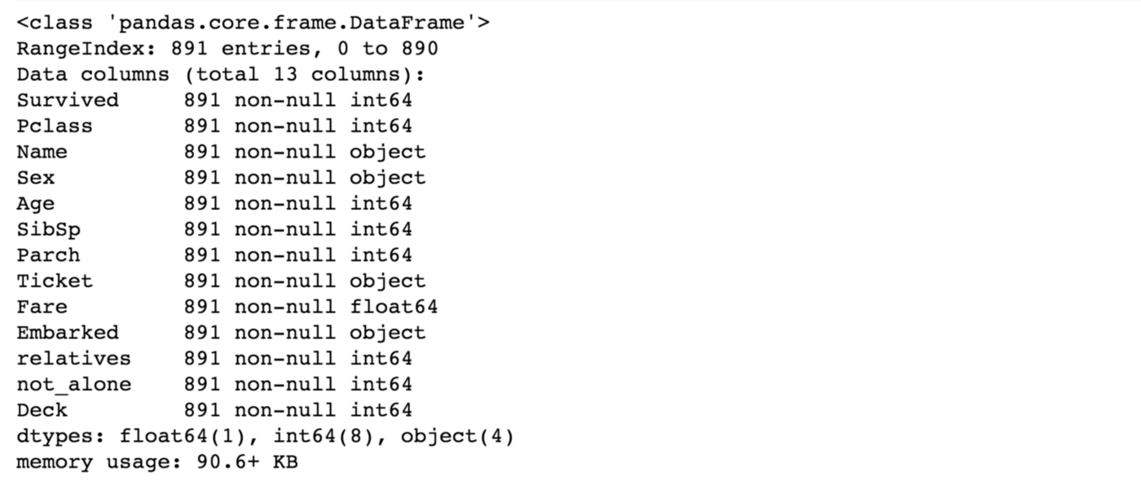
Prétraitement de données
.
Conception/Développement
Notes:
Cette figure montre que 'Fare' est un float et que nous devons faire face à 4 caractéristiques catégorielles: Nom, Sexe, Billet et Embarqué. Étudions et traduisons l’un après l’autre.

Slide 14
Prétraitement de données
Fonctionnalisées de conversion:
« Fare »: convertir en int..
« Nom »: Extraire les titres du nom, afin que nous puissions créer une nouvelle fonctionnalité à partir de cela.
« Sexe »: Convertir en numérique
« Billet »: supprimer de l’ensemble de données.
« Embarked »: Convertir en numérique
.
Conception/Développement
Notes:
.En ce qui concerne Billet Étant donné que l’attribut Ticket compte 681 billets uniques, il sera un peu difficile de les convertir en catégories utiles. Nous allons donc le supprimer de l’ensemble de données.

Slide 15
Création de modèles d’apprentissage automatique:
Stochastic Gradient Descent (SGD)
Random Forest
Logistic Regression
K Nearest Neighbor
Gaussian Naive Bayes
Perceptron
Linear Support Vector Machine
Decision tree
.
Conception/Développement
Notes:
Nous allons maintenant former plusieurs modèles de Machine Learning et comparer leurs résultats. comme le jeu de données ne fournit pas d’étiquettes pour leur ensemble de tests, nous devons utiliser les prédictions de l’ensemble d’entraînement pour comparer les algorithmes les uns avec les autres.

Slide 16
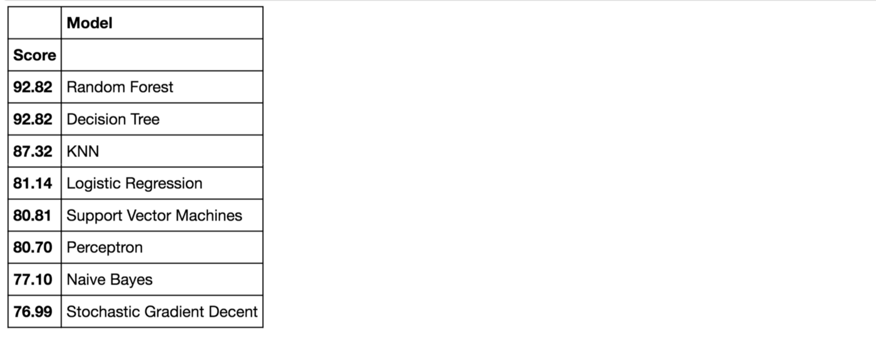
Quel est le meilleur modèle?
.
Résultat
Notes:
Comme nous pouvons le voir, le classificateur Random Forest va à la première place.

Slide 17
Conclusion
.
Notes:
Nous avons commencé par l'exploration des données où nous avons eu une idée de l'ensemble de données, vérifié les données manquantes et appris quelles fonctionnalités sont importantes. Au cours de ce processus, nous avons utilisé matplotlib pour effectuer les visualisations. Pendant la partie de prétraitement des données, nous avons calculé les valeurs manquantes, converti les caractéristiques en valeurs numériques, regroupé les valeurs en catégories et créé quelques nouvelles caractéristiques. Ensuite, nous avons commencé à former 8 modèles d'apprentissage automatique différents.
On fera deux deux image avant et apres

